Slide 1
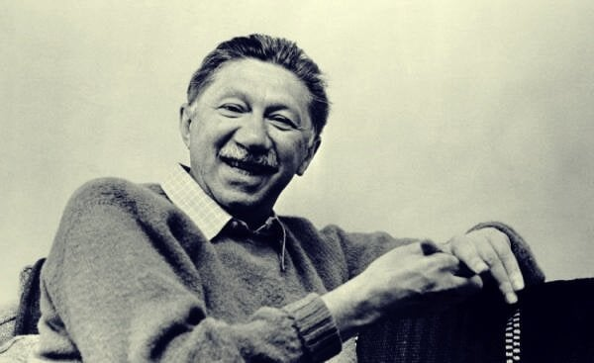
Teoria das relações humanas: Motivação – Maslow
“Há sempre a escolha entre voltar atrás para a segurança ou seguir em frente para o crescimento.”
Ben Hur de Chiara Silva Elias Castro Sousa Junior Lucas Morais de Oliveira

Slide 2
Vida
Abraham Harold Maslow foi um psicólogo americano, conhecido pela proposta Hierarquia de necessidades de Maslow. Maslow era o mais velho de sete irmãos, de uma família judia do Brooklyn, Nova Iorque. 1908 – 1970
Fonte: Wikipédia(2021)

Slide 3
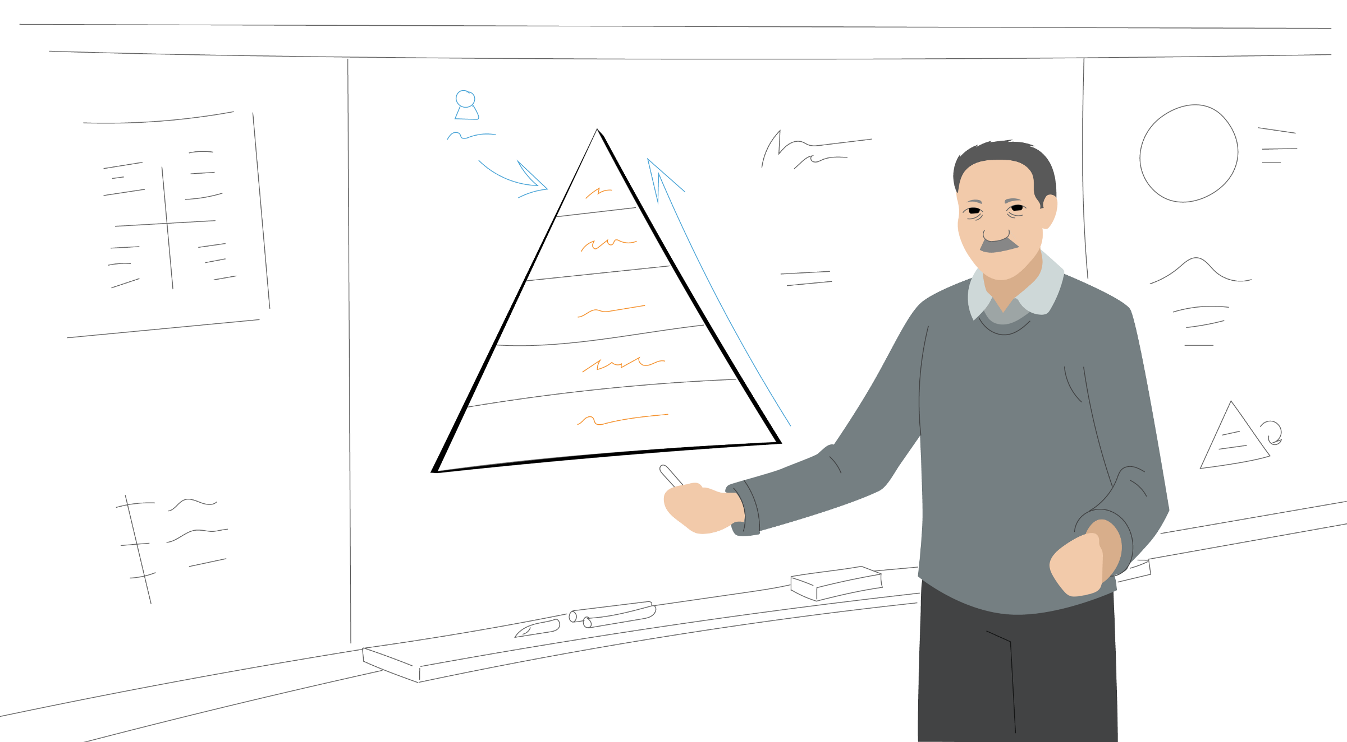
Trabalho
Psicólogo norte-americano, estudioso do comportamento humano, escreveu um livro chamado Teoria da Motivação Humana. Ficou conhecido pela Teoria da Hierarquia de Necessidades [de Maslow]. Sua mais famosa pesquisa foi realizada em 1946, em Connecticut, em uma área de conflitos entre as comunidades negra e judaica. Aqui ele concluiu que reunir grupos de pessoas era uma das melhores formas de expor as áreas de conflito. Fonte: Serrano (2006)

Slide 4
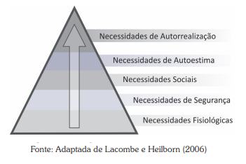
Trabalho
Para Maslow (apud LACOMBE; HEILBORN, 2006), existe uma tendência, na maioria das pessoas, em procurar satisfazer primeiro as necessidades básicas, de nível inferior, e ir progredindo para a parte de cima da pirâmide até satisfazer as necessidades de nível superior, conforme você pode verificar:

Slide 5
1. Necessidades fisiológicas:
são aquelas relacionadas a ter roupas, abrigo, alimentação, conforto físico, sexo, além de outras.

Slide 6
2. Necessidades de segurança:
: satisfazem a segurança própria e da família, como ter planos de aposentadoria, de pensão e de saúde, e ter políticas salarial e de higiene e segurança no trabalho.

Slide 7
3. Necessidades ditas sociais:
correspondem ao sentimento de associação, isto é, dizem respeito à participação em grupos e a estar integrado à família.

Slide 8
4. Necessidades de autoestima:
também denominadas de status, dizem respeito ao desejo do indivíduo em demonstrar a sua capacidade profissional e a sua expectativa de receber recompensas sociais e profissionais.

Slide 9
5. Necessidades de autorrealização:
são aquelas relacionadas a ter roupas, abrigo, alimentação, conforto físico, sexo, além de outras.

Slide 10
Influência
Jan, 20AA
Descreva o impacto do assunto
Fev, 20AA
Descreva o impacto do assunto
Mar, 20AA
Descreva o impacto do assunto
Explique ao público a influência e/ou impacto que ele/ela teve na vida.

Slide 11






Reconheciment o e prêmios
Descrição do prêmio
Descrição do prêmio
Descrição do prêmio
Compartilhe o reconhecimento e os prêmios conquistados por ele/ela.
Descrição do prêmio
Descrição do prêmio
Descrição do prêmio

Slide 12

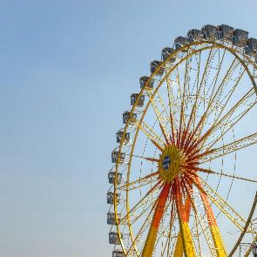

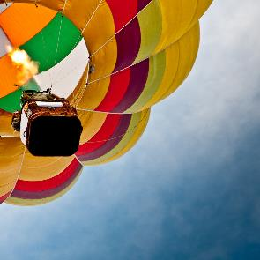



Legado
Descrição do legado
Descrição do legado
Descrição do legado
Descrição do legado
Descrição do legado
Descrição do legado
Descreva ao seu público o legado que ele/ela deixou. Como ele/ela alterou o mundo.

Slide 13

Como usar este modelo
Siga as instruções em cada slide para criar uma apresentação.
Lembre-se que um PowerPoint predominantemente visual. As palavras em cada slide devem servir somente como pontos de discussão (em vez de tudo o que você vai dizer).
Imagens e gráficos adicionam apelo; certifique-se de adicioná-los a seus slides quando for apropriado.
Use o recurso Ideias de design para criar belas apresentações.
Vá para a faixa de opções Design e selecione Ideias de design.
Escolha transições e animações com cuidado. (Você quer que seu público-alvo se concentre no conteúdo e não nos seus efeitos).

Slide 14
Personalize este modelo
Modelo de instruções de edição e feedback

